Slide 1
岩石與礦物
5-3

Slide 2
岩石
(1) 岩石依成因可以分為三大類
種類 | 成因 | 辨別 | 舉例
 | 岩屑經過長時間的壓密、膠結等作用而形成 | 層理、化石 | 礫岩 砂岩 頁岩 石灰岩 鹽岩
沉積岩

Slide 3
岩石
(1) 岩石依成因可以分為三大類
種類 | 成因 | 辨別 | 舉例
 | 岩漿冷卻凝固而形成 | 礦物結晶大小、形狀與排列方式 | 玄武岩 安山岩 花岡岩
 | 岩石深埋地底，經高溫、高壓的作用，產生成分與結構的變化而形成 | 構造、原岩成分、組成礦物、變質度 | 板岩 大理岩
火成岩
變質岩

Slide 4
岩石
(2) 沉積岩的分類
種類 | 主要成分 | 顆粒大小 | 辨別
礫岩 | 圓礫及岩屑 |  | 肉眼可清楚分辨顆粒大小
砂岩 | 石英砂為主 |  | 摸起來有顆粒狀
頁岩 | 黏土為主 |  | 摸起來有滑膩感
大
小

Slide 5
岩石
(2) 沉積岩的分類
種類 | 主要成分 | 顆粒大小 | 辨別
石灰岩 | 含碳酸鈣的生物殼體及碎片 | 不固定 | 遇鹽酸會起泡
鹽岩 | 溶於水的物質 | 不固定 | 空氣中會潮解且易溶於水

Slide 6
岩石
(3) 火成岩的分類
種類 | 冷卻 地點 | 冷卻 速度 | 結晶 顆粒 | 氣孔
玄武岩 安山岩 | 地表 | 快速 | 較 . | 有
花岡岩 | 地底 深處 | 緩慢 | 較 . | 無
小
大

Slide 7
岩石
(4) 臺灣常見的變質岩
原岩 |  | 變質岩
沉積岩 | 頁岩 | 板岩
 | 石灰岩 | 大理岩

Slide 8
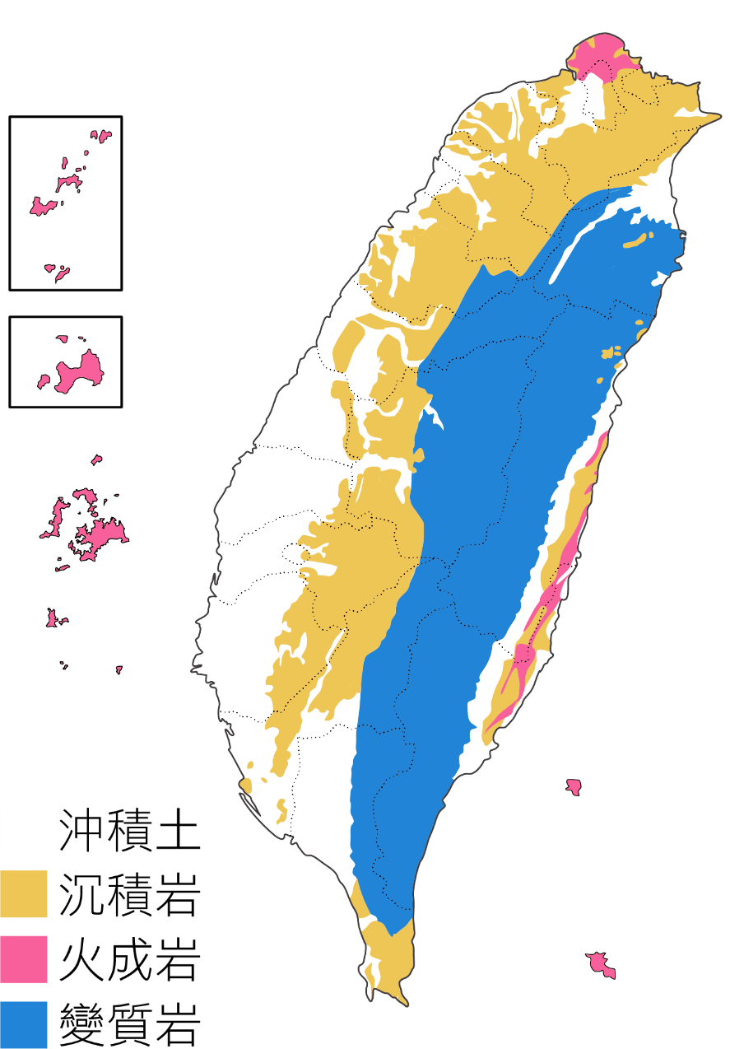
岩石
(4) 臺灣常見的變質岩
臺灣三種岩類分布圖

Slide 9
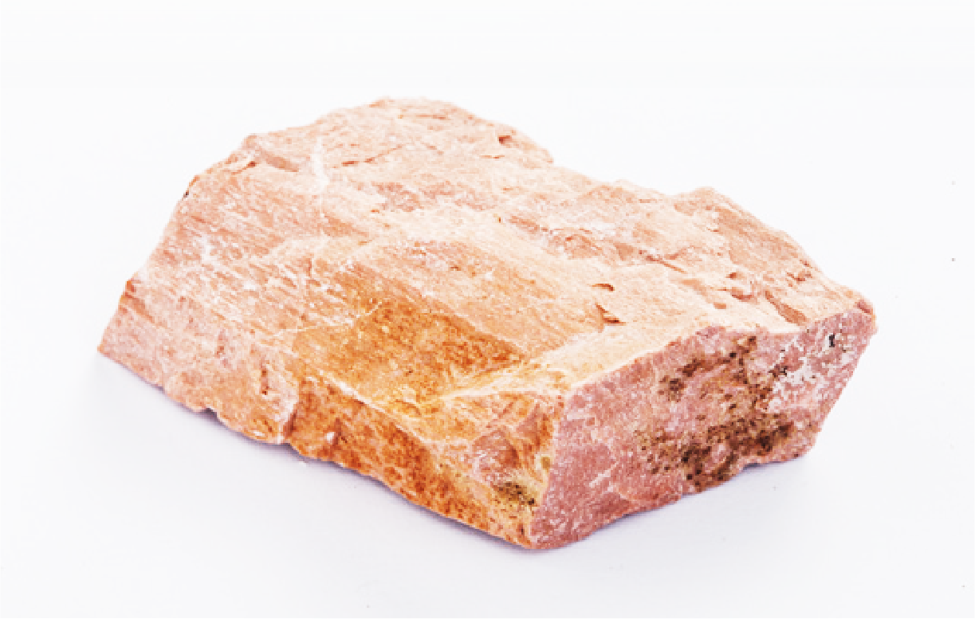
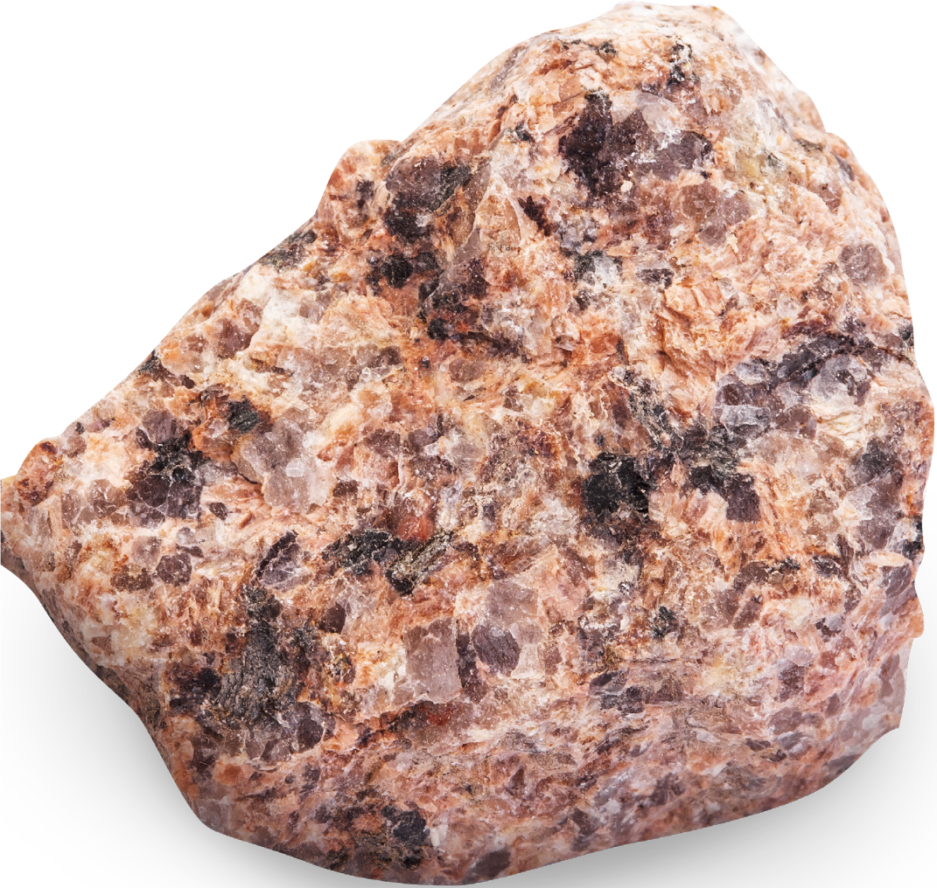
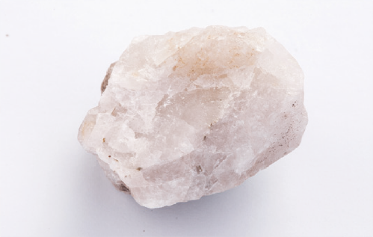
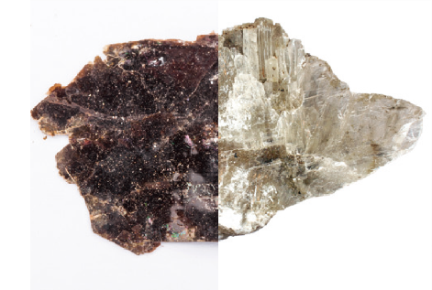
岩石
(5) 岩石由一種或多種 所組成。
礦物
礦物｜長石
岩石｜花岡岩
礦物｜石英
黑雲母
白雲母
礦物｜雲母
花岡岩由長石、雲母和石英三種礦物所組成

Slide 10
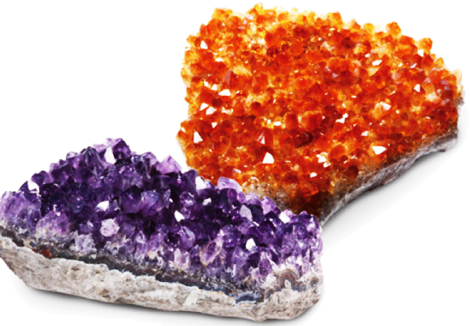
礦物
(1) 定義：天然產生且原子
排列規則的 ，
具有特定的化學成分與物理性質。
(2) 礦物有其特殊的結晶形狀，若能形成較大結晶，也有其獨特之美，如水晶。
(3) 寶石：耐磨且產量稀少的礦物，經琢磨之後，色澤美麗、耀眼奪目。
水晶
無機物

